Slide 1

Programação Orientada a Objetos
Módulo 4
Aula 8 – Interfaces
Prof. André Marcelo Panhan

Slide 2
Conteúdo
  Padronização
  Contratos
  Exemplo
  Polimorfismo
  Interface e Herança

Slide 3
Interfaces
Padronização
  Em diversos contextos, padronizar pode trazer grandes benefícios.
  Inclusive, no desenvolvimento de aplicações.
  Mostraremos como a ideia de padronização pode ser contextualizada nos conceitos de orientação a objetos.

Slide 4
Interfaces
Contratos
  Num sistema orientado a objetos, os objetos interagem entre si através de chamadas de métodos (troca de mensagens).
  Podemos dizer que os objetos se “encaixam” através dos métodos públicos.

Slide 5
Interfaces
Contratos
  Para os objetos de uma aplicação “conversarem” entre si mais facilmente é importante padronizar o conjunto de métodos oferecidos por eles.

Slide 6
Interfaces
Contratos
  Um padrão é definido através de especificações ou contratos.
  Nas aplicações orientadas a objetos, podemos criar um “contrato” para definir um determinado conjunto de métodos que deve ser implementado pelas classes que “assinarem” este contrato.
  Em orientação a objetos, um contrato é chamado de interface.
  Uma interface é composta basicamente por métodos abstratos.

Slide 7
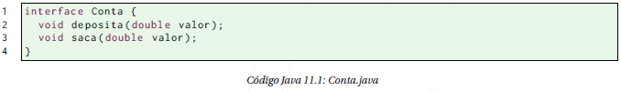
Interfaces
Exemplo
  No sistema do banco, podemos definir uma interface (contrato) para padronizar as assinaturas dos métodos oferecidos pelos objetos que representam as contas do banco.

Slide 8
Interfaces
Exemplo
  Os métodos de uma interface não possuem corpo (implementação) pois serão implementados nas classes vinculadas a essa interface.
  Todos os métodos de uma interface devem ser públicos e abstratos.
  Os modificadores public e abstract são opcionais.

Slide 9
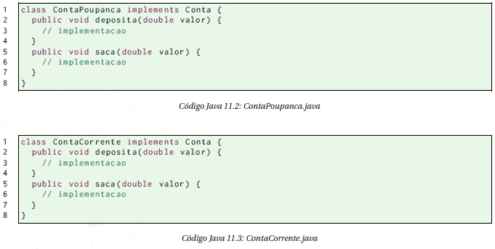
Interfaces
Exemplo
  As classes que definem os diversos tipos de contas que existem no banco devem implementar (assinar) a interface Conta.

Slide 10
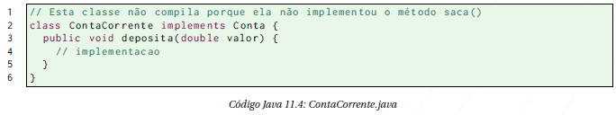
Interfaces
Exemplo
  As classes concretas que implementam uma interface são obrigadas a possuir uma implementação para cada método declarado na interface.
  Caso contrário, ocorrerá um erro de compilação.

Slide 11
Interfaces
Exemplo
  A primeira vantagem de utilizar uma interface é a padronização das assinaturas dos métodos oferecidos por um determinado conjunto de classes.
  A segunda vantagem é garantir que determinadas classes implementem certos métodos.

Slide 12
Interfaces
Polimorfismo
  Se uma classe implementa uma interface, podemos aplicar a ideia do polimorfismo assim como quando aplicamos herança.
  Dessa forma, outra vantagem da utilização de interfaces é o ganho do polimorfismo.

Slide 13
Interfaces
Polimorfismo
  Como exemplo, suponha que a classe ContaCorrente implemente a interface Conta.
  Podemos guardar a referência de um objeto do tipo ContaCorrente em uma variável do tipo Conta.

Slide 14
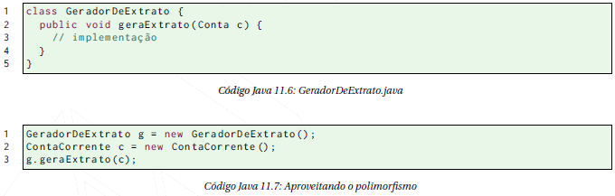
Interfaces
Polimorfismo
  Além disso, podemos passar uma variável do tipo ContaCorrente para um método que o parâmetro seja do tipo Conta.

Slide 15
Interfaces
Polimorfismo
  O método geraExtrato() pode ser utilizado para objetos criados a partir de classes que implementam direta ou indiretamente a interface Conta.

Slide 16
Interfaces
Interface e Herança
  As vantagens e desvantagens entre interface e herança, provavelmente, é um dos temas mais discutido nos blogs, fóruns e revistas que abordam desenvolvimento de software orientado a objetos.
  Muitas vezes, os debates sobre este assunto se estendem mais do que a própria importância desse tópico.
  Muitas pessoas se posicionam de forma radical defendendo a utilização de interfaces ao invés de herança em qualquer situação.

Slide 17
Interfaces
Interface e Herança
  Normalmente, esses debates são direcionados na análise do que é melhor para manutenção das aplicações: utilizar interfaces ou aplicar herança.
  A grosso modo, priorizar a utilização de interfaces permite que alterações pontuais em determinados trechos do código fonte sejam feitas mais facilmente pois diminui as ocorrências de efeitos colaterais indesejados no resto da aplicação.
  Por outro lado, priorizar a utilização de herança pode diminuir a quantidade de código escrito no início do desenvolvimento de um projeto.

Slide 18
Interfaces
Interface e Herança
  Algumas pessoas propõem a utilização de interfaces juntamente com composição para substituir totalmente o uso de herança.
  De fato, esta é uma alternativa interessante pois possibilita que um trecho do código fonte de uma aplicação possa ser alterado sem causar efeito colateral no restante do sistema além de permitir a reutilização de código mais facilmente.

Slide 19
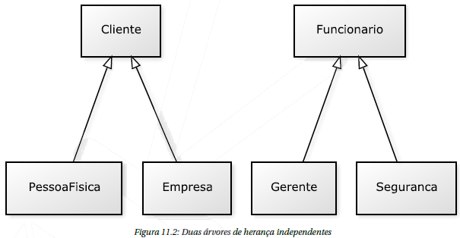
Interfaces
Interface e Herança
  Em Java, como não há herança múltipla, interfaces são apresentadas como uma alternativa para obter um grau maior de polimorfismo. Por exemplo, suponha duas árvores de herança independentes.

Slide 20
Interfaces
Interface e Herança
  Suponha que os gerentes e as empresas possam acessar o sistema do banco com um nome de usuário e uma senha.
  Seria interessante utilizar um único método para implementar a autenticação desses dois tipos de objetos.

Slide 21
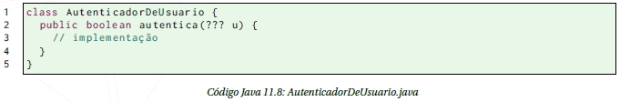
Interfaces
Interface e Herança
  Mas, qual seria o tipo de parâmetro deste método?
  Lembrando que ele deve aceitar gerentes e empresas.

Slide 22
Interfaces
Interface e Herança
  De acordo com as árvores de herança, não há polimorfismo entre objetos da classe Gerente e da classe Empresa.
  Para obter polimorfismo entre os objetos dessas duas classes somente com herança, deveríamos colocá-las na mesma árvore de herança.
  Mas, isso não faz sentido pois uma empresa não é um funcionário e o gerente não é cliente.

Slide 23
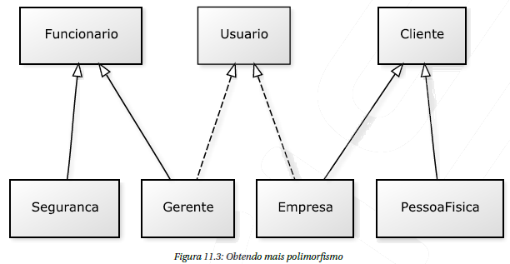
Interfaces
Interface e Herança
  Neste caso, a solução é utilizar interfaces para obter o polimorfismo desejado.

Slide 24
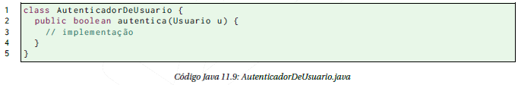
Interfaces
Interface e Herança
  Agora, conseguimos definir o que o método autentica() deve receber como parâmetro para trabalhar tanto com gerentes quanto com empresas.
  Ele deve receber um parâmetro do tipo Usuario.

Slide 25
Interfaces
Exercícios de Fixação
  Crie um projeto no eclipse chamado Interfaces.
  Defina uma interface para padronizar as assinaturas dos métodos (deposita, saca e getSaldo) das contas do banco.
  Agora, crie duas classes para modelar tipos Conta Corrente e Conta Poupança.
  Faça um teste simples com as classes criadas anteriormente.

Slide 26
Interfaces
Exercícios de Fixação
  Altere a assinatura do método deposita() na classe ContaCorrente. Você pode acrescentar um “r” no nome do método. O que acontece?
    Obs: desfaça a alteração depois deste exercício.
  Crie um método gerador de extratos que pode trabalhar com todos os tipos de conta.
  Teste o gerador de extrato.

Slide 27
Próxima Aula
Strategy
  Introdução
  Padrões GoF
  Padrões Comportamentais
  Objetivo do Padrão Strategy
  Exemplo Prático
  Organização

